Slide 1
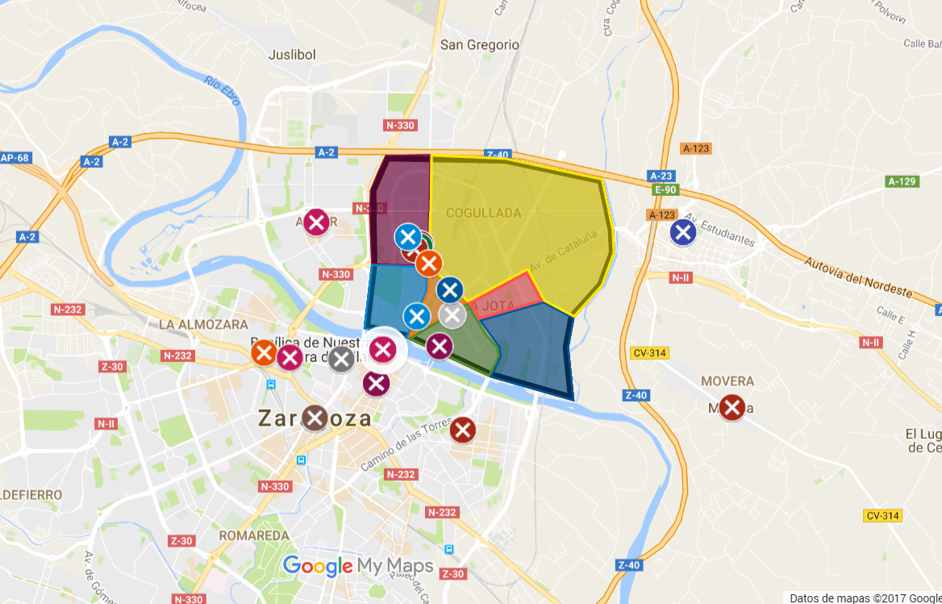
EXPLICACIÓN DEL MAPA

Slide 2
Hemos realizado un mapa con ayuda del Google Maps.
Primero, hemos intentado dibujar con líneas cada barrio que compone el distrito El Rabal. Cada uno, con distinto color y así poderlos diferenciar mejor, y otra línea que compone todo el distrito.
Después, hemos localizado cada sitio o lugar que hemos nombrado en nuestra trabajo grupal y así poderlos localizar.
En cada uno de los lugares que hemos localizado en el mapa, hemos adjuntado una foto y un pequeño comentario para poderlos identificar y saber más de ellos.

